Slide 1
Exercice 1

Slide 2
Repérage des entités
Entités :
- film
- acteur
Règles métiers :
- Un film possède zero ou plusieurs acteurs
- Un acteur est présent dans 0 ou plusieurs films

Slide 3
Database dictionnary et dépendances fonctionnelles
Entité | Code Mnémonique | Designation | Type | Taille | Remarques
film | id_film | Identifiant unique du film | N | 11 | auto-increment
 | nom_film | Nom du film | AN | 35
 | date_film | Date du film | D | 10
 | duree_film | Durée du film | N | 3
acteur | id_acteur | Identifiant unique de l’acteur | N | 11 | auto-increment
 | nom_acteur | Nom de l’acteur | AN | 25
 | prenom_acteur | Prénom de l’acteur | AN | 25
 | nationnalite_acteur | Nationalité de l’acteur | AN | 25
 | age_acteur | Age de l’acteur | D | 10
Dépendances fonctionnelles :
id_film -> nom_film,date_film,duree_film
id_acteur -> nom_acteur,prenom_acteur,nationalite_acteur,age_acteur
id_film,id_acteur

Slide 4
MCD
film
id_film nom_film date_film duree_film
POSSEDE
acteur
id_acteur nom_acteur prenom_acteur nationnalite_acteur age_acteur
0,N
0,N

Slide 5
Exercice 2

Slide 6
Repérage des entités
Entités :
- film
- acteur
- producteur
Règles métiers :
- Un film possède zero ou plusieurs acteurs
- Un acteur est présent dans zero ou plusieurs films
- Un producteur finance zero ou plusieurs films
- Un film est financé par zero pour plusieurs producteurs

Slide 7
Database dictionnary et dépendances fonctionnelles
Entité | Code Mnémonique | Designation | Type | Taille | Remarques
film | id_film | Identifiant unique du film | N | 11 | auto-increment
 | nom_film | Nom du film | AN | 35
 | date_film | Date du film | D | 10
 | duree_film | Durée du film | N | 3
acteur | id_acteur | Identifiant unique de l’acteur | N | 11 | auto-increment
 | nom_acteur | Nom de l’acteur | AN | 25
 | prenom_acteur | Prénom de l’acteur | AN | 25
 | nationnalite_acteur | Nationalité de l’acteur | AN | 25
 | age_acteur | Age de l’acteur | D | 10
producteur | id_producteur | Identifiant unique producteur | N | 11 | auto-increment
 | nom_producteur | Nom du producteur | AN | 25
 | raison_sociale_producteur | Raison sociale du producteur | AN | 25
Dépendances fonctionnelles :
id_film -> nom_film,date_film,duree_film
id_acteur -> nom_acteur,prenom_acteur,nationalite_acteur,age_acteur
id_film,id_acteur
id_film,id_producteur -> montant_financement

Slide 8
MCD
film
id_film nom_film date_film durée_film
JOUER
acteur
id_acteur nom_acteur prenom_acteur Nationnalite_acteur age_acteur
0,N
0,N
0,N
FINANCER
0,N
producteur
id_film nom_film date_film durée_film

Slide 9
Exercice 3

Slide 10
Repérage des entités & règles métiers
Entités :
- Entreprise
- Client
- Commande
- Famille
- Produit
Règles métiers :
L’entreprise a zero ou plusieurs commandes
Une commande émane d’une seule entreprise
L’entreprise a zero ou plusieurs client payeur
Un client payeur a une seule entreprise
L’entreprise a zero ou plusieurs client destinataire
Le client destinataire a une seule entreprise
L’entreprise a zero ou plusieurs produits
Un produit a une seule entreprise
L’entreprise a zero ou plusieurs familles de produits
Un produit a une seule entreprise
Règles métiers :
Un client payeur a un ou plusieurs client destinataires
Un client destinataire a un client payeur
Un client payeur a une ou plusieurs commandes
Une commande a un seul client payeur
Un client destinataire a une ou plusieurs livraisons
Une livraison a un seul client destinataire
Une commande a une ou plusieurs famille de produit
Une famille de produit a une ou plusieurs commandes
Une commande a un ou plusieurs produits
Un produit a une ou plusieurs commandes
Un réceptionnaire a zero ou plusieurs commandes
Une commande a un seul receptionnaire
Un réceptionnaire a zero ou plusieurs livraisons
Une livraison a un seul réceptionnaire
Une livraison a un ou plusieurs produits
Un produit a une ou plusieurs livraisons
Une famille de produit a un ou plusieurs produits
Un produit a une seule famille de produit

Slide 11
Database dictionnary
Entité | Code Mnémonique | Designation | Type | Taille | Remarques
entreprise | id_entreprise | Identification unique de l’entreprise | N | 11 | auto-increment
 | nom_entreprise | Nom de l’entreprise | AN | 25
client | id_client | Identification unique du client | N | 11 | auto-increment
 | id_client_payeur | Identification unique du client payeur | N | 11 | auto-increment
 | id_client_destinataire | Identification unique du client destinataore | N | 11 | auto-increment
 | tel_client | Numéro de téléphone du client payeur | AN | 15
 | nom_client | Nom du client payeur | AN | 25
 | adresse_client | Adresse du client payeur | AN | 150
commande | Id_commande | Identification unique de la commande | N | 11 | auto-increment
 | date_arrivee_commande | Date d’arrivée de la commande | D (datetime) | 15
 | numero_commande | Numéro d’ordre de la commande | N | 5
famille | Id_famille | Identification unique de la famille de produit | N | 11 | auto-increment
 | code_famille | Code de la famille produit | AN | 10
 | nom_famille | Nom de la famille produit | AN | 25
produit | id_produit | Identification unique du produit | N | 11 | auto-increment
 | numero_produit | Numéro du produit | N | 5
 | libelle_produit | Nom du produit | AN | 25
 | stock_produit | Stock du produit | N | 5

Slide 12
Dépendances fonctionnelles
id_entreprise -> nom_entreprise
id_client -> id_client_payeur, id_client_destinataire, nom_client, adresse_client, id_entreprise
id_commande -> date_arrive_commande, numero_commande, id_entreprise, id_client_payeur, id_client_destinataire
id_famille -> code_famille, nom_famille, id_entreprise
id_produit -> numero_produit, libelle_produit, stock_produit, id_entreprise
id_commande, id_famille
id_famille, id_produit
id_commande, id_produit -> quantite_commandee

Slide 13
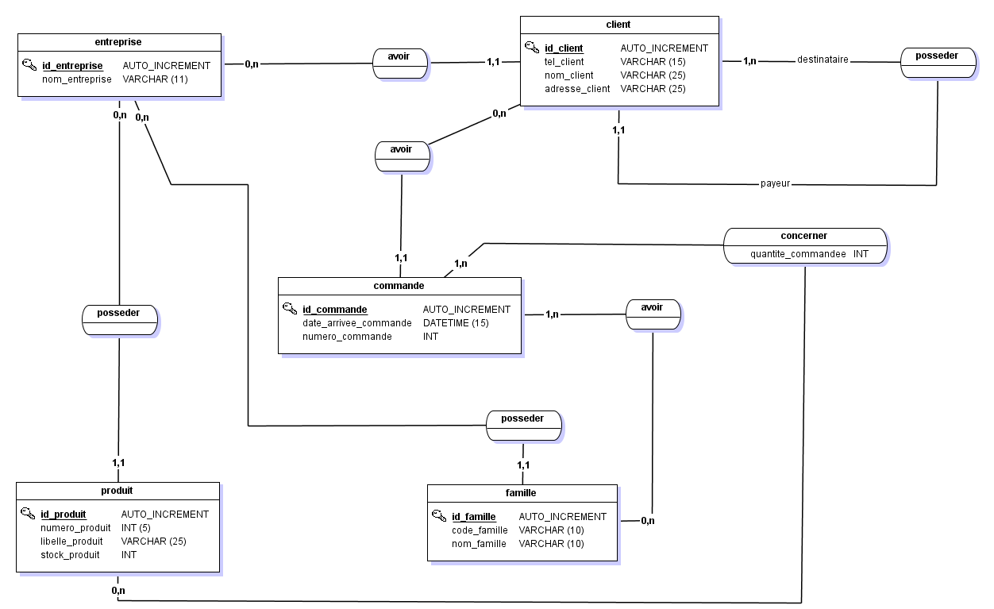
MCD

Slide 14
Exercice 4

Slide 15
Repérage des entités & règles métiers
Entités :
- vendeur_auto
- commande
- fournisseur
- parc_auto
- constructeur_ auto
- voiture
Règles métiers :
Le vendeur auto peut avoir zero ou plusieurs voitures
Une voiture peut avoir zero ou plusieurs vendeurs
Le vendeur auto peut avoir zero ou plusieurs fournisseurs
Le fournisseur peut avoir zero ou plusieurs vendeurs
Un fournisseur peut avoir un ou plusieurs parcs auto
Un parc auto a qu’un seul fournisseur
Un fournisseur peut s’approvisionner avec zero ou plusieurs constructeur
Un constructeur peut approvisionner zero ou plusieurs fournisseur
Un fournisseur peut avoir zero ou plusieurs voitures
Une voiture peut peut avoir zero ou plusieurs fournisseurs
Un constructeur peut avoir zero ou plusieurs voitures
Une voiture peut avoir zero ou plusieurs constructeur
Une voiture peut être dans plusieurs parc auto
Un parc auto peut avoir zero ou plusieurs voitures
Une commande concerne un seul vendeur
Un vendeur peut avoir zero ou plusieurs commandes
Une voiture peut avoir zero plusieurs commandes
Une commande peut avoir une ou plusieurs voitures
Un fournisseurs peut avoir zero ou plusieurs commandes
Une commande peut avoir un ou plusieurs fournisseurs

Slide 16
Database dictionnary
Entités | Code Mnémonique | Designation | Type | Taille | Remarques
vendeur_auto | id_vendeur_auto | Identification unique du vendeur auto | N | 11 | auto-increment
 | nom_vendeur_auto | Nom du vendeur auto | AN | 25
 | ville_vendeur_auto | Ville du vendeur auto | AN | 40
 | adresse_vendeur_auto | Adresse du vendeur auto | AN | 150
 | Departement_vendeur_auto | Département du vendeur auto | AN | 40
commande | id_commande | Identification unique de la commande | N | 11 | auto-increment
 | numero_commande | Numéro de la commande | N | 5
 | date_commande | Date de la commande | D | 15
fournisseur | id_fournisseur | Identification unique du fournisseur | N | 11 | auto-increment
 | nom_fournisseur | Nom du fournisseur | AN | 25
 | ville_fournisseur | Ville du fournisseur | AN | 40
 | adresse_fournisseur | Adresse du fournisseur | AN | 150
 | Departement_fournisseur | Département du fournisseur | AN | 40
parc_auto | id_parc_auto | Identification unique du parc auto | N | 11 | auto-increment
 | ville_parc_auto | Ville du parc auto | AN | 40
 | adresse_parc_auto | Adresse du parc auto | AN | 150
 | Departement_parc_auto | Département du parc auto | AN | 40
Entités | Code Mnémonique | Designation | Type | Taille | Remarques
Contructeur_auto | id_constructeur_auto | Identification unique du constructeur auto | N | 11 | auto-increment
 | nom_constructeur_auto | Nom du constructeur auto | AN | 25
 | ville_constructeur_auto | Ville du constructeur auto | AN | 40
 | adresse_constructeur_auto | Adresse du constructeur auto | AN | 150
 | Departement_constructeur_auto | Département du constructeur auto | AN | 40
vehicule | id_vehicule | Identification unique du vehicule | N | 11 | auto-increment
 | marque_vehicule | Marque du véhicule | AN | 10
 | type_vehicule | Type du véhicule | AN | 10
 | modele_vehicule | Modèle du véhicule | AN | 10
 | motorisation_vehicule | Motorisation du véhicule | AN | 10
 | annee_vehicule | Année de fabrication du véhicule | D | 10
 | carburant_vehicule | Carburant du véhicule | AN | 10
 | couleur_vehicule | Couleur du véhicule | AN | 10

Slide 17
Dépendances fonctionnelles
id_vendeur_auto -> nom_vendeur_auto, ville_vendeur_auto, adresse_vendeur_auto, departement_vendeur_auto
id_commande -> date_commande, numero_commande, id_vendeur_auto
id_fournisseur -> nom_fournisseur, ville_fournisseur, adresse_fournisseur, departement_fournisseur
id_parc_auto -> ville_parc_auto, adresse_parc_auto, departement_parc_auto, id_fournisseur
id_constructeur_auto -> nom_constructeur_auto, ville_constructeur_auto, adresse_constructeur_auto, departement_constructeur_auto
id_vehicule -> marque_vehicule, type_vehicule, modele_vehicule, motorosiation_vehicule, annee_vehicule, carburant_vehicule, couleur_vehicule
Id_vendeur_auto, id_vehicule -> stock_vehicule_vendeur_auto
Id_fournisseur, id_vehicule -> stock_vehicule_fournisseur
Id_parc_auto -> stock_vehicule_parc_auto
Id_constructeur_auto, id_vehicule -> stock_vehicule_constructeur_auto
id_commande, id_vehicule -> quantite_vehicule_ commandee

Slide 18
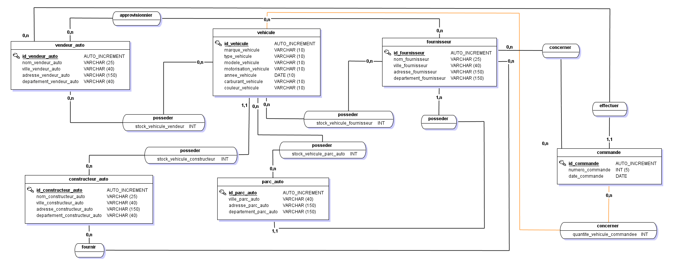
MCD

Slide 19
Exercice 5

Slide 20
Repérage des entités & règles métiers
Entités :
fournisseur
entreprise
commande
produit
Règles métiers :
Une entreprise se réapprovisionne auprès d’un ou plusieurs fournisseurs
Un fournisseur réapprovisionne une ou plusieurs entreprises
Une entreprise passes une ou plusieurs commandes
Une commande est passée par une seule entreprise
Une entreprise a zéro ou plusieurs produits
Un produit est dans une seule ou plusieurs entreprise
Un fournisseur est concerné par zéro ou plusieurs commandes
Une commande concerne un ou plusieurs fournisseurs
Un fournisseur a zéro ou plusieurs produits
Un produit est dans un ou plusieurs fournisseurs
Une commande concerne un ou plusieurs produits
Un produit est concerné par zéro ou plusieurs commandes

Slide 21
Database dictionnary
Entités | Code Mnémonique | Designation | Type | Taille | Remarques
entreprise | id_entreprise | Identification unique de l'entreprise | N | 11 | auto-increment
 | nom_entreprise | Nom de l'entreprise | AN | 25
 | ville_entreprise | Ville de l'entreprise | AN | 40
 | adresse_entreprise | Adresse de l'entreprise | AN | 150
 | Departement_entreprise | Département de l'entreprise | AN | 40
fournisseur | id_fournisseur | Identification unique du fournisseur | N | 11 | auto-increment
 | nom_fournisseur | Nom du fournisseur | AN | 25
 | Tel_fournisseur | Tel du fournisseur | AN | 14
 | ville_fournisseur | Ville du fournisseur | AN | 40
 | adresse_fournisseur | Adresse du fournisseur | AN | 150
 | Departement_fournisseur | Département du fournisseur | AN | 40
commande | id_commande | Identification unique de la commande | N | 11 | auto-increment
 | numero_commande | Numéro de la commande | N | 4
 | date_commande | Date de la commande | D | 10
 | date_livraison_commande | Date de livraison de la commande | D | 15
 | condition_commande | Condition particulière de la commande | AN | 150
 | montant_ht_commande | Montant HT de la commande | N | 6
Produit | id_produit | Identification unique du produit | N | 11 | auto-increment
 | libelle_produit | Libellé du produit | AN | 15

Slide 22
Dépendances fonctionnelles
id_entreprise-> nom_entreprise, ville_entreprise, adresse_entreprise, departement_enterprise
id_fournisseur -> nom_fournisseur, tel_fournisseur, ville_fournisseur, adresse_fournisseur, departement_fournisseur
id_commande -> numero_commande, date_commande, date_livraison_commande, condition_commande, montant_ht_commande, id_entreprise
id_produit -> libelle_produit
id_produit, id_entreprise -> stock_produit_entreprise
id_produit, id_fournisseur -> stock_produit_fournisseur, prix_unitaire_fournisseur
id_produit, id_commande -> quantitee_produit_commande

Slide 23
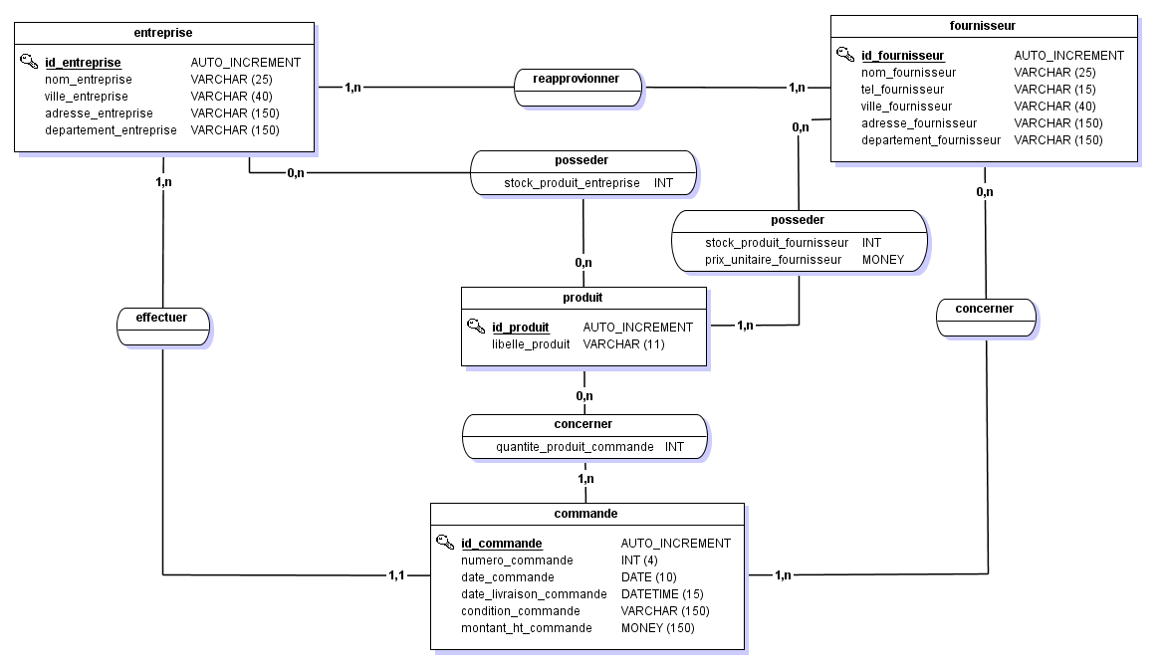
MCD

Slide 24
Exercice 6

Slide 25
Repérage des entités & règles métiers
Entités :
institut
professeur
stagiaire
stage
matière
Règles métiers :
Un stagiaire peut s’inscrire à un ou plusieurs stage
Dans un stage sont inscris un ou plusieurs stagiaires
Un stagiaire peut avoir un ou plusieurs professeurs
Un professeur peut avoir un ou plusieurs stagiaires
Un stage concerne une ou plusieurs matières
Une matière est concernée par un ou plusieurs stages
Un stage comprend un ou plusieurs professeurs
Un professeur est compris dans un ou plusieurs stages
Une matière est enseignée par un seul professeur
Un professeur enseigne qu’une seule matière
L’institut peut créer un ou plusieurs stages
Une stage est créé par un seul institut
L’institut possède un ou plusieurs professeur
Un professeur est présent dans un seul institut
L’institut accueil un ou plusieurs stagiaires
Un stagiaire est accueilli par un seul institut

Slide 26
Database dictionnary
Entités | Code Mnémonique | Designation | Type | Taille | Remarques
institut | id_institut | Identification unique de l’institut | N | 11 | auto-increment
 | nom_institut | Nom de l’institut | AN | 25
stagiaire | id_stagiaire | Identification unique du stagiaire | N | 11 | auto-increment
 | nom_stagiaire | Nom du stagiaire | AN | 25
 | prenom_stagiaire | Prénom du stagiaire | AN | 25
 | adresse_stagiaire | Adresse du stagiaire | AN | 150
stage | id_stage | Identification unique du stage | N | 11 | auto-increment
 | code_stage | Code du stage | AN | 10
 | libelle_stage | Libelle du stage | AN | 25
 | date_debut_stage | Date du début du stage | D | 15
matiere | id_matiere | Identification unique de la matière | N | 11 | auto-increment
 | code_matiere | Code de la matière | AN | 10
 | libelle_matiere | Libelle de la matière | AN | 25
professeur | id_professeur | Identification unique du professeur | N | 11 | auto-increment
 | matricule_professeur | Matricule du professeur | AN | 10
 | nom_professeur | Nom du professeur | AN | 25
 | prenom_professeur | Prénom du professeur | AN | 25

Slide 27
Dépendances fonctionnelles
id_institut -> nom_institut
id_stagiaire -> nom_stagiaire, prenom_stagiaire, adresse_stagiaire, id_institut
id_stage -> code_stage, libelle_stage, date_début_stage, id_institut
id_matiere -> code_matiere, libelle_matiere, id_professeur
id_professeur -> matricule_professeur, nom_professeur, prenom_professeur, id_matiere, id_institut
id_stage,id_stagiaire -> date_inscription_stage

Slide 28
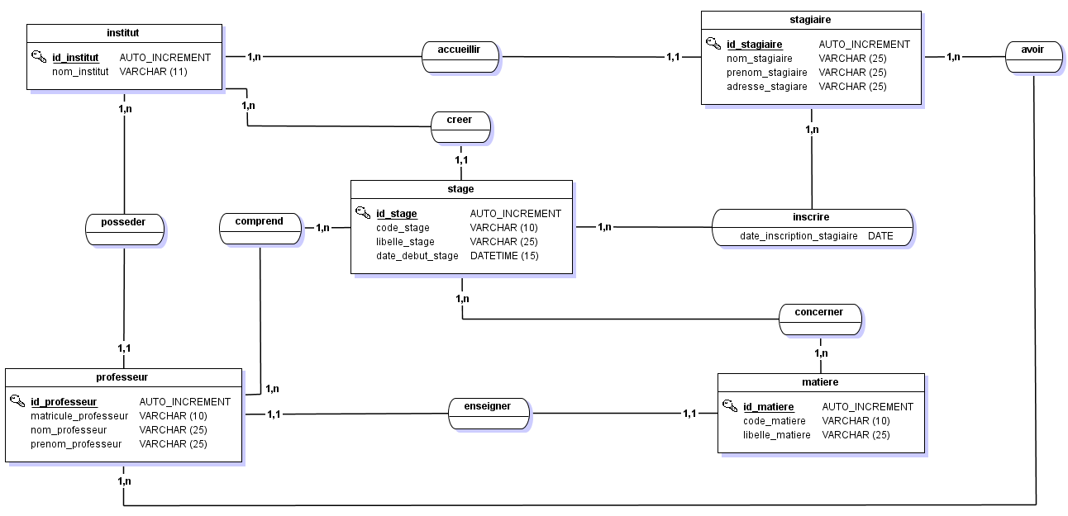
MCD

Slide 29
Exercice 7

Slide 30
Repérage des entités & règles métiers
Entités :
entreprise
employe
etablissement
cours
session
ouvrage
catalogue
convocation
Règles métiers :
Une entreprise a un ou plusieurs employés
Un employé est dans une seule entreprise
Une entreprise a un ou plusieurs établissement
Un établissement appartient a un seul établissement
Un employé travaille dans un établissement
Un établissement a un ou plusieurs employés
Un employé peut s’inscrire a un ou plusieurs cours
Dans un cour peuvent s’inscrire un ou plusieurs employés
Un employé peut animer un ou plusieurs cours
Un cour est animé par un seul employé
Un cour est présent dans une ou plusieurs sessions
Une session a un ou plusieurs cours
Un catalogue référence une ou plusieurs sessions
Une session est référencée dans un seul catalogue
Un cour concerne un ou plusieurs ouvrages
Un ouvrage est concerné par un ou plusieurs cours
Une entreprise émet une ou plusieurs convocations
Une convocation est émise par une seule entreprise
Une convocation concerne un seul employé
Un employé peut avoir plusieurs convocations

Slide 31
Database dictionnary
Entités | Code Mnémonique | Designation | Type | Taille | Remarques
entreprise | id_entreprise | Identification unique de l’entreprise | N | 11 | auto-increment
 | nom_entreprise | Nom de l’entreprise | AN | 25
 | Adresse_siege_entreprise | Siège social de l’entreprise | AN | 150
employe | id_employe | Identification unique de l’enployé | N | 11 | auto-increment
 | numero_employe | Numéro de l’empoyé | N | 5
 | nom_employe | Nom de l’employé | AN | 25
 | prenom_employe | Prénom de l’employé | AN | 25
etablissement | Id_etablissement | Identification unique de l’établissement | N | 11 | auto-increment
 | code_etablissement | Code de l’établissement | AN | 10
 | nom_etablissement | Nom de l’établissement | AN | 25
 | adresse_etablissement | Adresse de l’établissement | AN | 150
cour | id_cour | Identification unique du cour | N | 11 | auto-increment
 | code_cour | Code du cour | AN | 10
 | intitule_cour | Intitulé du cour | AN | 25
session | id_session | Identification unique de la session | N | 11 | auto-increment
 | numero_session | Numéro de la session | N | 3
 | intitule_session | Intitulé de la session | AN | 40
ouvrage | id_ouvrage | Identification unique de l’ouvrage | N | 11 | auto-increment
 | numero_ouvrage | Numéro de l’ouvrage | N | 5
 | reference_ouvrage | Référence de l’ouvrage | N | 6
 | intitule_ouvrage | Intitulé de l’ouvrage | AN | 25
catalogue | id_catalogue | Identification unique du catalogue | N | 11 | auto-increment
 | date_parution_catalogue | Data de parution du catalogue | D | 10
 | reference_catalogue | Référence du catalogue | N | 6
 | numero_catalogue | Numéro du catalogue | N | 5
convocation | id_convocation | Identification unique de la convocation | N | 11 | auto-increment
 | numero_convocation | Numéro de la convocation | N | 4

Slide 32
Dépendances fonctionnelles
id_entreprise -> nom_entreprise, adresse_siege_entreprise
id_employe -> numero_employe, nom_employe, prenom_employe, id_entreprise, id_etablissement
id_etablissement -> code_etablissement, nom_etablissement, adresse_etablissement, id_enterprise
id_cour -> code_cour, intitule_cour, id_empoye
id_session -> numero_session, intitule_session, id_catalogue
id_ouvrage -> numero_ouvrage, reference_ouvrage, intitule_ouvrage
id_catalogue -> date_parution_catalogue, reference_catalogue, numero_catalogue
id_convocation -> id_convocation, numero_convocation, id_entreprise, id_employe
id_cour, id_session -> date_cour, duree_cour

Slide 33
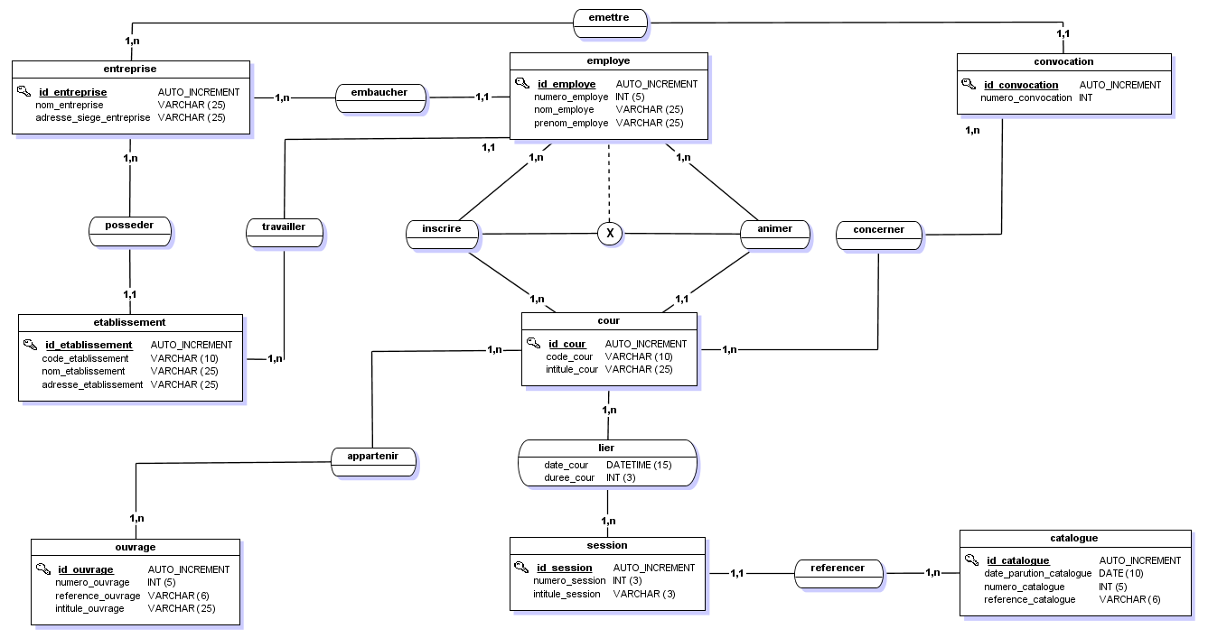
MCD

Slide 34
Exercice 8

Slide 35
Repérage des entités & règles métiers
Entités :
compagnie
vol
ville
Règles métiers :
Compagnie propose un ou plusieurs vols
Un vol est proposé par une seule compagnie
Un vol est au départ d’une seule ville
Une ville à plusieurs départ de vol
Un vol arrive a un seule ville
Dans une ville arrivent plusieurs vols

Slide 36
Database dictionnary
Entités | Code Mnémonique | Designation | Type | Taille | Remarques
compagnie | id_compagnie | Identification unique de la compagnie | N | 11 | auto-increment
 | nom_compagnie | Nom de la compagnie | AN | 25
vol | id_vol | Identification unique du vol | N | 11 | auto-increment
 | numero_vol | Numéro du vol | N | 5
 | type_avion_vol | Type d’avion pour le vol | AN | 15
 | matricule_pilote_vol | Matricule du pilote | AN | 15
 | nombre_passager_vol | Nombre de passager pour le vol | N | 4
ville | id_ville | Identification unique de l’aéroport | N | 11 | auto-increment
 | nom_ville | Nom de l’aéroport | AN | 25
 | denomination_aéroport_ville | Dénomination de l’aéroport | AN | 25
 | pays_ville | Pays de la ville concernée | AN | 15

Slide 37
Dépendances fonctionnelles
id_compagnie -> nom_compagnie
id_vol -> numero_vol, type_avion_vol, matricule_pilote_vol, nombre_passager_vol, id_ville
id_ville -> nom_ville, dénomination_aéroport_ville, pays_ville

Slide 38
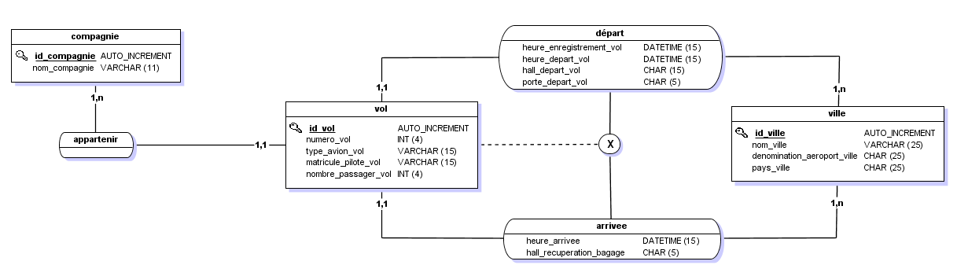
MCD

Slide 39
Exercice 9

Slide 40
Repérage des entités & règles métiers
Entités :
chien
propriétaire
Règles métiers :
Un chien est né chez un seul propriétaire
Chez un propriétaires un ou plusieurs chiens sont nés
Un chien a été acheté chez un ou plusieurs propriétaire
Un propriétaire a acheté un ou plusieurs chiens

Slide 41
Database dictionnary
Entités | Code Mnémonique | Designation | Type | Taille | Remarques
chien | id_chien | Identification unique du chien | N | 11 | auto-increment
 | nom_chien | Nom du chien | AN | 25
 | race_chien | Race du chien | AN | 20
 | matricule_chien | Matricule du chien | N | 5
 | puce_chien | Puce rfid du chien | B | 1
proprietaire | id_proprietaire | Identification unique du propriétaire | N | 11 | auto-increment
 | nom_proprietaire | Nom du propriétaire | AN | 25
 | prenom_proprietaire | Prénom du propriétaire | AN | 25
 | ville_proprietaire | Ville du propriétaire | AN | 25
 | adresse_proprietaire | Adresse du propriétaire | AN | 150
 | tel_proprietaire | Tel du propriétaire | AN | 15

Slide 42
Dépendances fonctionnelles
id_chien -> nom_chien, race_chien, matricule_chien, puce_chien
id_proprietaire -> nom_proprietaire, prenom_proprietaire, ville_proprietaire, adresse_proprietaire, tel_proprietaire
id_chien, id_proprietaire -> compteur_vente_chien

Slide 43
MCD

